Slide 1
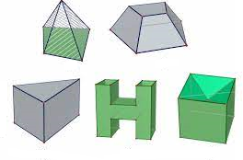
BÀI 5. BẢN VẼ NHÀ

Slide 2
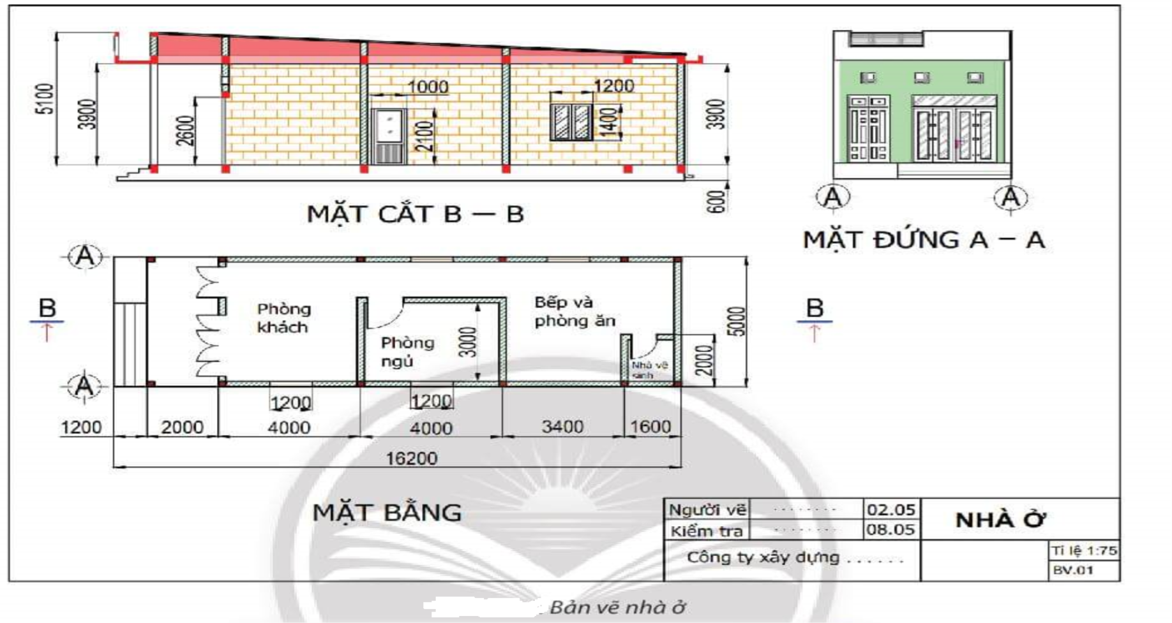
Khi xây dựng một ngôi nhà, người thợ sử dụng bản vẽ nhà để làm gì?

Slide 3
Khi xây dựng một ngôi nhà, người thợ sử dụng bản vẽ nhà để dự toán chi phí và xây dựng ngôi nhà đúng như mong muốn.

Slide 4
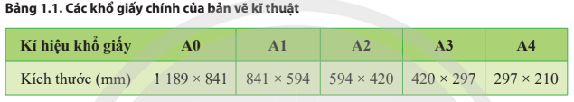
1.Trên Hình 3.4 có các hình biểu diễn nào?
2. Bản vẽ nhà cho ta biết những thông tin nào của ngôi nhà?

Slide 5
1.Trên Hình 3.4 có các hình biểu diễn nào?
1. - Mặt đứng A - A: hình chiếu đứng biểu diễn mặt trước của ngôi nhà.
- Mặt cắt B - B: hình chiếu cạnh, thể hiện các bộ phận và kích thước của ngồi nhà theo chiều cao.
- Mặt bằng: hình cắt bằng, thể hiện vị trí, kích thước các tường, cửa đi, cửa sổ, cách bố trí các phòng, ...
2. Bản vẽ nhà thể hiện hình dạng, kích thước các bộ phận của ngôi nhà; được dùng để thi công xây dựng ngôi nhà.
Bản vẽ nhà thường có các bình biểu diễn sau:
- Mặt đứng: là hình chiều đứng biểu diễn hình đạng bên ngoài của ngôi nhà, thường là hình chiếu mặt trước.
- Mặt bằng: là hình cắt bằng của ngôi nhà được cắt bởi mặt phẳng cắt nằm ngang đi qua các cửa sổ; thể hiện vị trí, kích thước các tường, cửa đi, cửa sổ, cách bố trí các phòng... Nếu nhà có nhiều tầng thì mỗi tầng được thể hiện bằng một bản vẽ mặt bằng riêng,
- Mặt cắt: là hình cắt của ngôi nhà khi dùng mặt phẳng cắt song song với mặt phẳng hình chiếu đứng hay mặt phẳng hình chiếu cạnh. Mặt cắt thể hiện các bộ phận và kích thước của ngôi nhà theo chiều cao.
2. Bản vẽ nhà cho ta biết những thông tin nào của ngôi nhà?

Slide 6

I.Nội dung bản vẽ nhà
- Bản vẽ nhà là bản vẽ kỹ thuật dùng trong xây dựng
- Bản vẽ nhà gồm các hình biểu diễn và các số liệu xác định hình dạng, kích thước các bộ phận của ngôi nhà.
- Bản vẽ nhà thường có các bình biểu diễn sau:
- Mặt đứng: là hình chiều đứng biểu diễn hình đạng bên ngoài của ngôi nhà, thường là hình chiếu mặt trước.
- Mặt bằng: là hình cắt bằng của ngôi nhà được cắt bởi mặt phẳng cắt nằm ngang đi qua các cửa sổ; thể hiện vị trí, kích thước các tường, cửa đi, cửa sổ, cách bố trí các phòng... Nếu nhà có nhiều tầng thì mỗi tầng được thể hiện bằng một bản vẽ mặt bằng riêng,
- Mặt cắt: là hình cắt của ngôi nhà khi dùng mặt phẳng cắt song song với mặt phẳng hình chiếu đứng hay mặt phẳng hình chiếu cạnh. Mặt cắt thể hiện các bộ phận và kích thước của ngôi nhà theo chiều cao.

Slide 7
Bảng 5.1. Kí hiệu quy ước một số bộ phận của ngôi nhà(theo TCVN 4609:1998)

Slide 8
II.Kí hiệu quy ước một số bộ phận của ngôi nhà
Bảng 5.1. SGK - T29

Slide 9
1.Quan sát bảng 5.2. Trình bày trình tự đọc bản vẽ nhà
2. Đọc bảng nhà một tầng hình 5.3 theo trình tự đọc bản vẽ nhà theo bảng 5.2
Trình tự đọc | Nội dung đọc | Kết quả đọc bản vẽ nhà ở (hình 3.4)
Bước 1. Khung tên: | + Tên gọi ngôi nhà + Tỉ lệ | - Nhà một tầng - Tỉ lệ 1:100
Bước 2: Hình biểu diễn | Tên gọi các hình biểu diễn | - Mặt bằng - Mặt đứng - Mặt cắt
Bước 3: Kích thước | + Kích thước chung + Kích thước từng bộ phận | - 15666 x 4500 x 6350 - Kích thước từng bộ phận: + Phòng khách, phòng bếp, ăn: 5000x4500 + Hai phòng ngủ mỗi phòng: 3400x3150 + Phòng vệ sinh: 3100x3000 + Hành lang: 9300x1350 + Mái cao: 2200, tường cao 3700, nền cao 450
Bước 4. Các bộ phận chính | + Số phòng + Số cửa đi và cửa sổ. + Các bộ phận khác. | - 1 phòng khách, bếp, ăn, 2 phòng ngủ và 1 nhà vệ sinh. - 1 cửa đi 2 cánh, 3 cửa đi 1 cánh, 2 cửa sổ kép. - Hành lang.

Slide 10
III. Đọc bản vẽ nhà
- Bước 1. Khung tên:
+ Tên của ngôi nhà
+ Tỉ lệ bản vẽ
+ Đơn vị thiết kế
- Bước 2. Hình biểu diễn: tên gọi các hình biểu diễn; vị trí đặt các hình biểu diễn
- Bước 3. Kích thước:
+ Kích thước chung của ngôi nhà
+ Kích thước từng phòng
+ Kích thước của từng loại cửa.
- Bước 4. Các bộ phận chính
+ Số phòng
+ Số lượng cửa đi và cửa sổ.
+ Các loại cửa được sử dụng

Slide 11
LUYỆN TẬP
Đọc bản vẽ nhà trên hình 5.4 theo trình tự bảng 5.2

Slide 12
LUYỆN TẬP
Đọc bản vẽ nhà trên hình 5.4 theo trình tự bảng 5.2
1. Khung tên:
Nhà mái bằng
1 : 100
2. Hình biểu diễn:
Mặt đứng
Mặt cắt
Mặt bằng
3. Kích thước:
14 400 - 7 000 - 4 200
Phòng khách, phòng bếp: 6 200 - 4 800
Nhà vệ sinh: 4 800 - 2 200
Phòng ngủ 1: 4 800 - 3 000
Phòng ngủ 2: 7 000 - 3 000
Hành lang: 9 400 - 2 200
4. Các bộ phận:
- 1 phòng khách + phòng bếp, 1 nhà vệ sinh, 2 phòng ngủ
- 1 cửa đi 2 cánh, 3 cửa đi 1 cánh, 2 cửa sổ kép, 3 cửa sổ đơn

Slide 13
VẬN DỤNG
Sưu tầm của một bản vẽ nhà đơn giản và đọc bản vẽ đó.

Slide 14
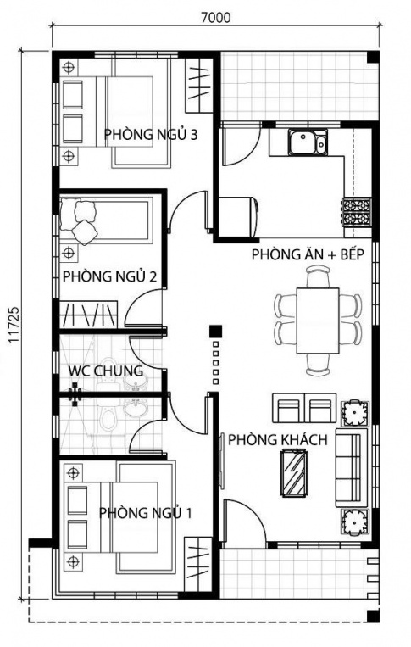
VẬN DỤNG
Sưu tầm của một bản vẽ nhà đơn giản và đọc bản vẽ đó.

